Slide 1

07
CHAPTER
딥러닝을 위한 고급 도구

Slide 2
CONTENTS
01 | 목차 제목을 적어주세요.
Sequential 모델을 넘어서: 케라스 함수형 API
02 | 폰트 사이즈는 16이고, 자간은 -1입니ㅋ다.
케라스 콜백과 텐서보드를 사용한 딥러닝 모델 검사와 모니터링
03 | 목차 제목을 적어주세요.
모델의 성능을 최대로 끌어올리기
04 | 목차 제목을 적어주세요.
요약

Slide 3
KEY POINTS
 | 케라스의 함수형 API
 | 케라스의 콜백 사용 방법 시각화 도구인 텐서보드 사용 방법
 | 최고 수준의 모델을 만들기 위한 모범 사례

Slide 4

7.1
딥러닝 이전: 머신러닝의 간략한 역사
이 장에서 소개하는 강력한 도구들을 사용하면 복잡한 문제에서도 거의 최고의 성능을 내는 모델을 개발할 수 있습니다. 케라스의 함수형 API를 사용해서 그래프 구조를 띤 모델을 만들거나 하나의 층을 다른 입력에 같이 사용하고, 케라스 모델을 파이썬 함수처럼 사용할 수 있습니다.
케라스 콜백과 브라우저 기반의 시각화 도구인 텐서보드는 훈련하는 동안 모델을 모니터링하도록 도와줍니다. 배치 정규화, 잔차 연결, 하이퍼파라미터 최적화, 모델 앙상블을 포함한 여러가지 모범 사레도 살펴보겠습니다.
01- Sequential 모델을 넘어서:
케라스의 함수형 API

Slide 5
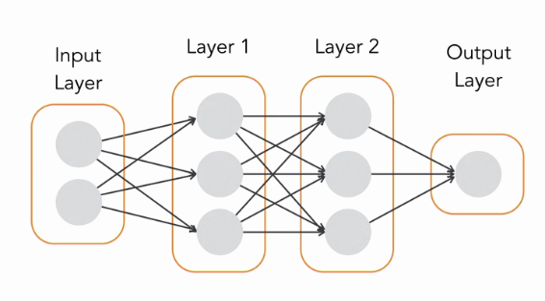
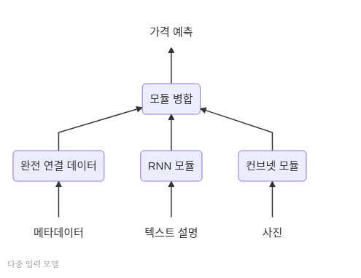
신경망 모델들
___
Sequential 모델
- 네트워크 입력과 출력이 하나라고 가정
- 이 모델은 층을 차례대로 쌓아 구성
다중 입력 모델
- 다양한 입력 소스에서 전달된 데이터를 다른 종류의 신경망 층을 사용하여 처리하고 합치는 모델 형식

Slide 6
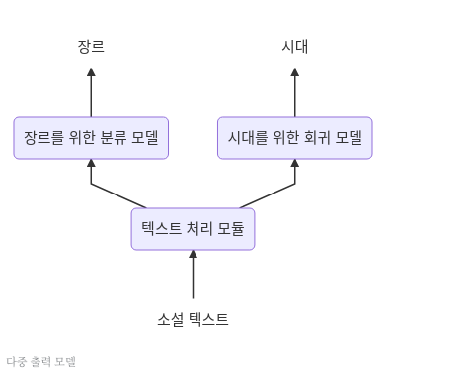
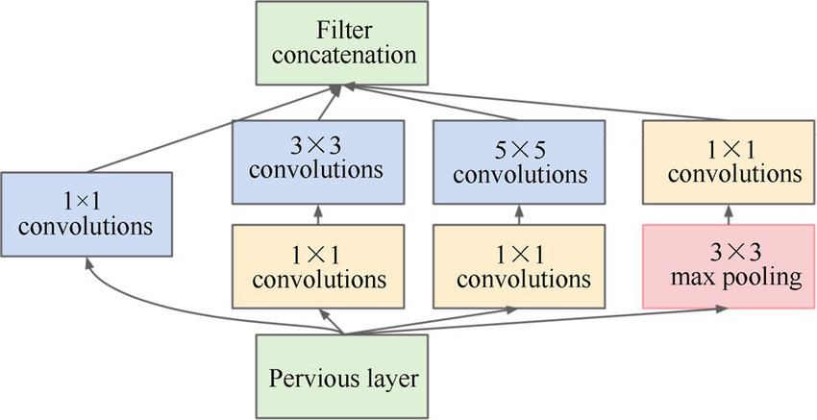
신경망 모델들
___
다중 출력 모델
인셉션 모듈
인셉션 모듈을 활용한 인셉션 계열의 네트워크
선형적이지 않은 네트워크 토폴로지가 필요하다.
이 모듈에서 입력은 나란히 놓인 여러 개의 합성곱 층은 거쳐 하나의 텐서로 출력이 합쳐지는 형태이다.

Slide 7
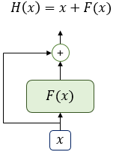
신경망 모델들
___
잔차 연결
하위 층의 출력 텐서를 상위 층의 출력 텐서에 더해서 아래층의 표현이 네트워크 위쪽으로 흘러갈 수 있도록 하는 형태이다.
이는 하위 층에서 학습된 정보가 데이터 처리 과정에서 손실되는 것을 방지한다.

Slide 8
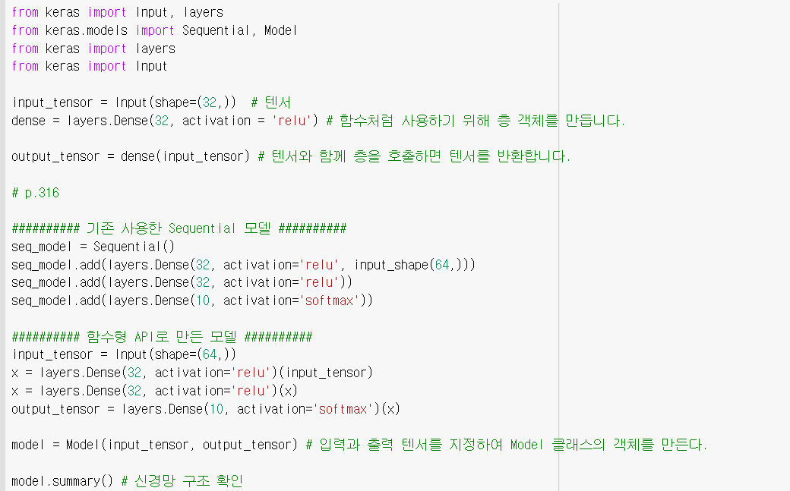
함수형 API
___
<코드 참조>
함수형 API에서는 직접 텐서들의 입출력을 다룬다.
함수처럼 층을 사용하여 텐서를 입력받고 출력한다.

Slide 9
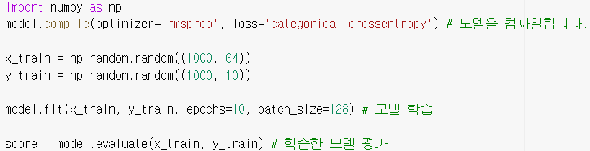
함수형 API
___
함수형 API에서는 직접 텐서들의 입출력을 다룬다.
함수처럼 층을 사용하여 텐서를 입력받고 출력한다.
<코드 참조>

Slide 10
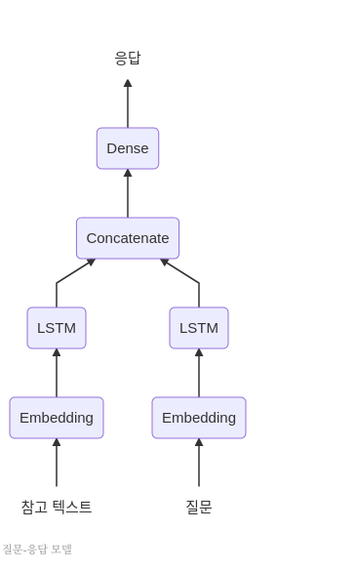
다중 입력 모델
___
함수형 API는 다중 입력 모델을 만드는데 사용할 수 있다.
서로 다른 입력 가지를 합치기 위해 여러 텐서를 연결할 수 있는 층을 사용한다.

Slide 11
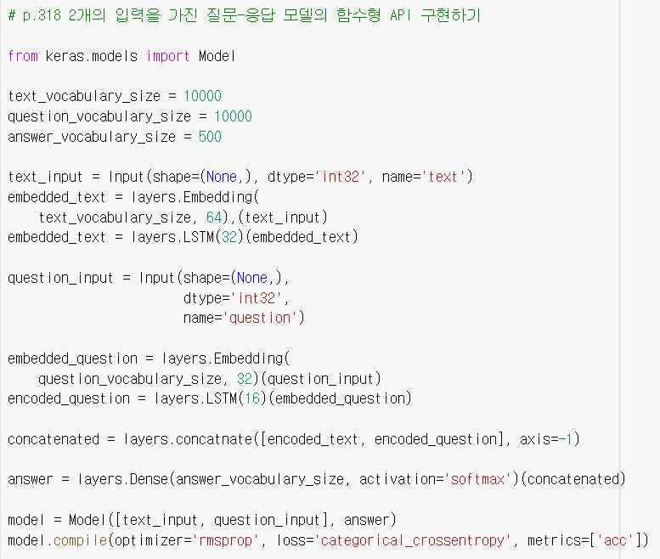
다중 입력 모델
___
Keras.layers.add

Slide 12
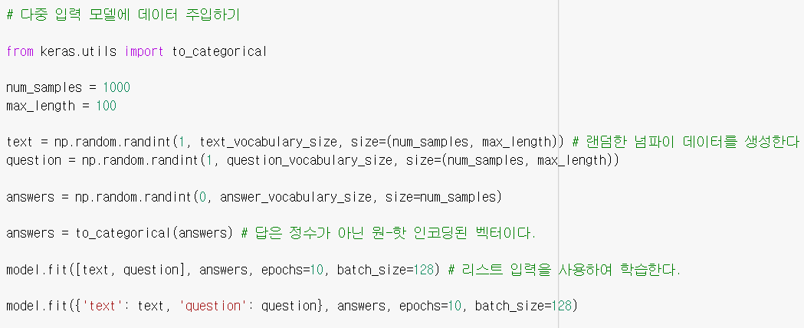
다중 입력 모델
___

Slide 13
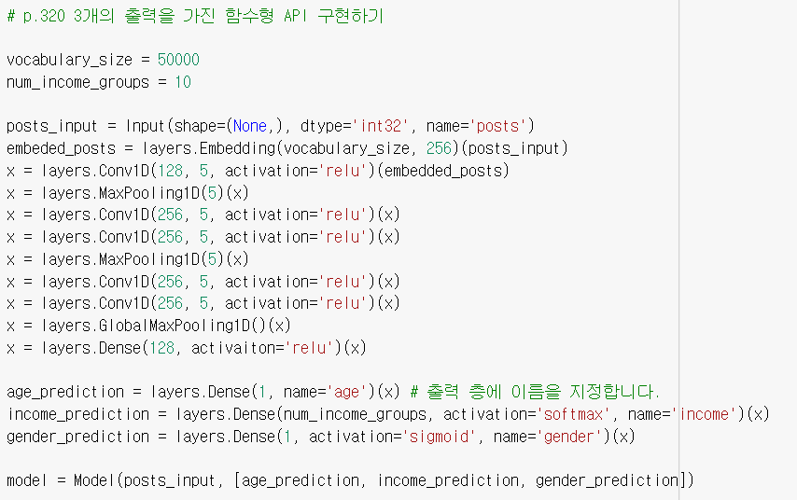
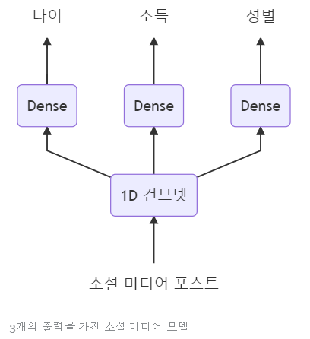
다중 출력 모델
___

Slide 14
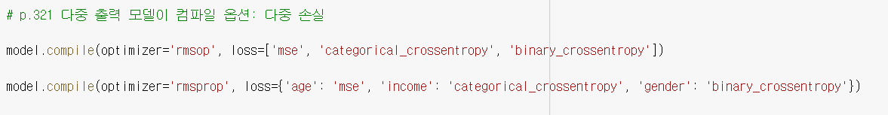
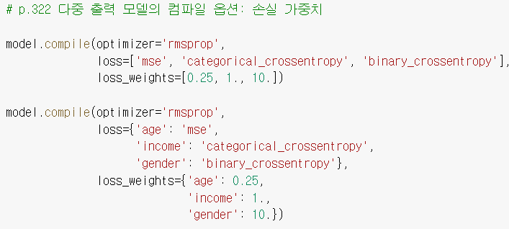
다중 출력 모델
___

Slide 15
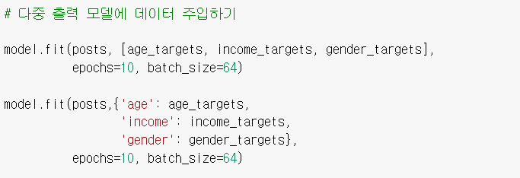
다중 출력 모델
___

Slide 16
인셉션 모듈
___
인셉션 모듈은 나란히 분리된 가지를 따라 모듈을 쌓아 독립된 작은 네트워크 처럼 구성한다.
가장 기본적인 인셉션 구조는 네트워크가 각각의 공간 특성과 채널 방향의 특성을 학습하도록 돕는다.

Slide 17
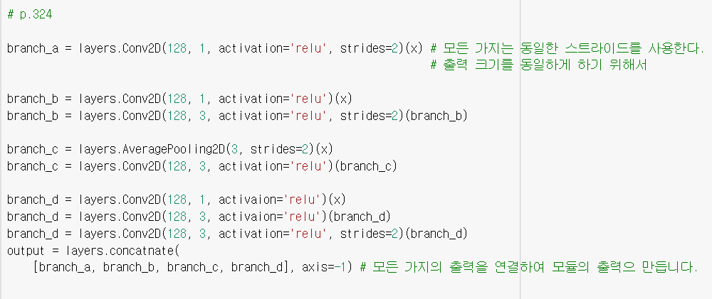
인셉션 모듈
___
Cf) 엑셉션
극단적인 인셉션을 말한다. 이 합성곱의 구조는 인셉션에서 일부 영감을 얻었다고 한다.

Slide 18
잔차 연결
___
엑셉션을 포함하여 2015년 이후 등장한 많은 네트워크 구조에 있는 그래프 형태의 네트워크 컴포넌트이다.
일반적으로 10개 층 이상을 가진 모델에 잔차 연결을 추가하면 도움이 되는 형태이다.
잔차 연결은 하위 층의 출력을 상위 층의 입력으로 사용한다.
하위층의 출력이 상위 층의 활성화 출력에 연결되는 것이 아닌, 더해지는 것이기에 두 출력의 크기가 동일해야 한다.

Slide 19
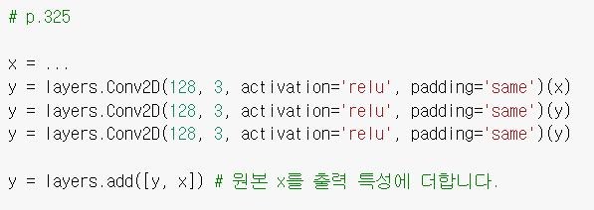
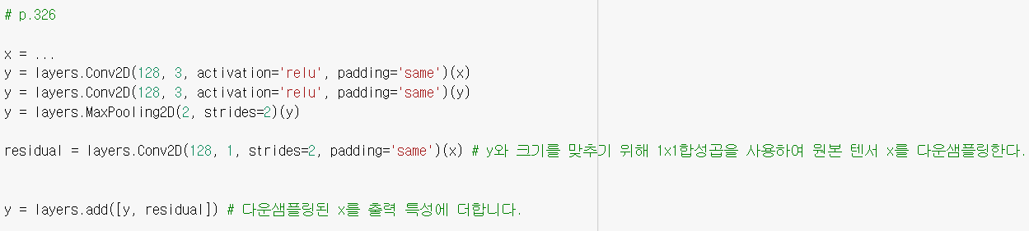
잔차 연결
___

Slide 20
층 가중치 공유
___
함수형 API의 중요한 또 하나의 기능은 층 객체를 여러 번 재사용할 수 있다는 것이다.
층 객체를 두 번 호출하면 새로운 층 객체를 만들지 않고 각 호출에 동일한 가중치를 재사용한다. 이런 기능 때문에 공유 가지를 가진 모델을 만들 수 있다.
이런 가지는 같은 가중치를 공유하고 같은 연산을 수행한다.
다시 말해 같은 표현을 공유하고 이런 표현을 다른 입력에서 함께 학습한다.

Slide 21
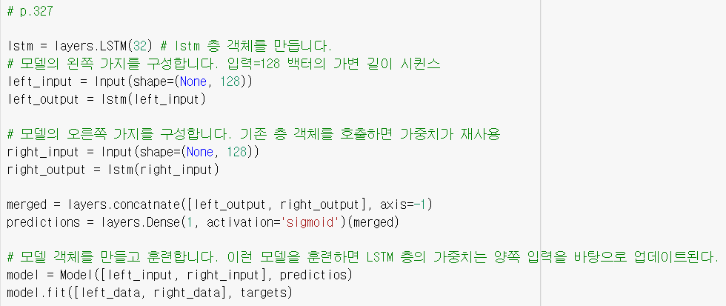
층 가중치 공유
___

Slide 22
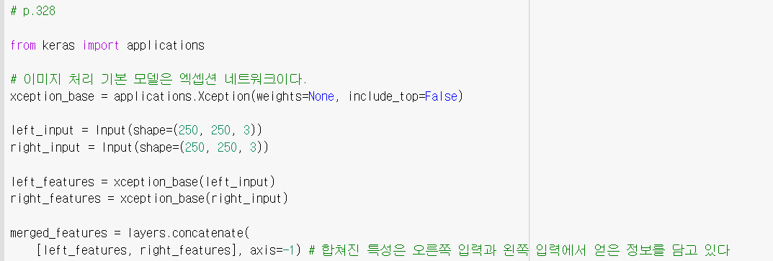
층과 모델
___
함수형 API에서는 모델을 층처럼 사용할 수 있다.
Sequential 클래스와 Model 클래스에서 모두 동일하다.
(입력 텐서로 모델을 호출하여 출력텐서를 얻을 수 있음)
모델 객체를 호출할 때 모델의 가중치가 재사용된다.

Slide 23
정리
___
차례대로 층을 쌓는 것 이상이 필요할 때는 Sequential API를 사용하지 않는다.
함수형 API를 사용하여 다중 입력, 다중 출력, 복잡한 네트워크 토폴로지를 갖는 케라스 모델을 만드는 방법
다른 네트워크 가지에서 같은 층이나 모델 객체를 여러 번 호출하여 가중치를 재사용하는 방법

